Slide 1
ZOOM – COMO DEIXAR EM DESTAQUE OS IRMÃOS QUE ESTÃO FAZENDO SUAS PARTES NA REUNIÃO

Slide 2
RESPONSÁVEL POR ESSA DESIGNAÇÃO: BACKUP DO SOM

Slide 3
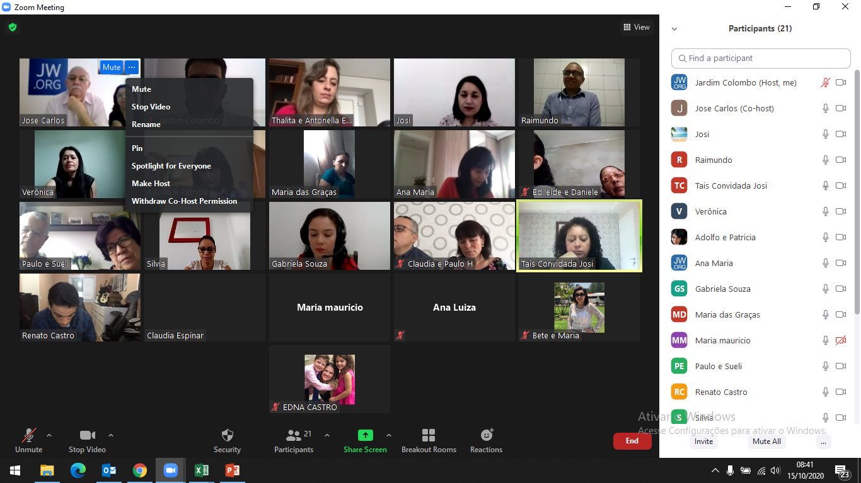
1º PASSO – CLICAR NAS OPÇÕES DO IRMÃO E ESCOLHER A OPÇÃO ‘SPOTLIGHT FOR EVERYONE’

Slide 4
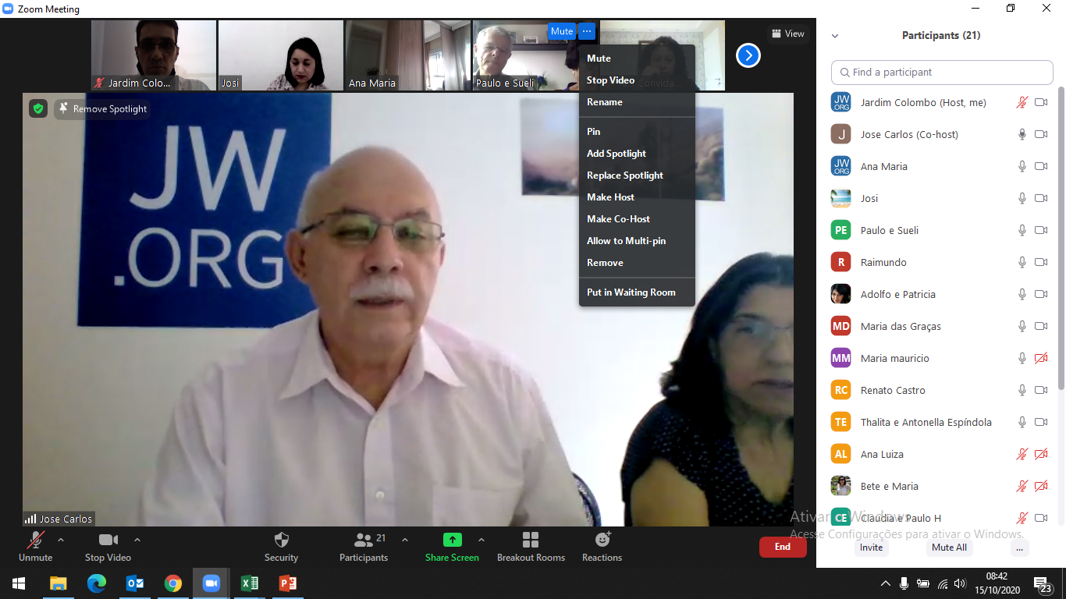
2º PASSO – PARA INCLUIR OUTRO IRMÃO EM DESTAQUE NA TELA (EX: SENTINELA E PARTES DAS IRMÃS) CLICAR NAS OPÇÕES DO IRMÃO QUE SERÁ INCLUÍDO E SELECIONAR ‘ADD SPOTLIGHT’. SE FOR SUBSTITUIR
UM IRMÃO PELO OUTRO CLICAR EM ‘REPLACE SPOTLIGHT’.

Slide 5
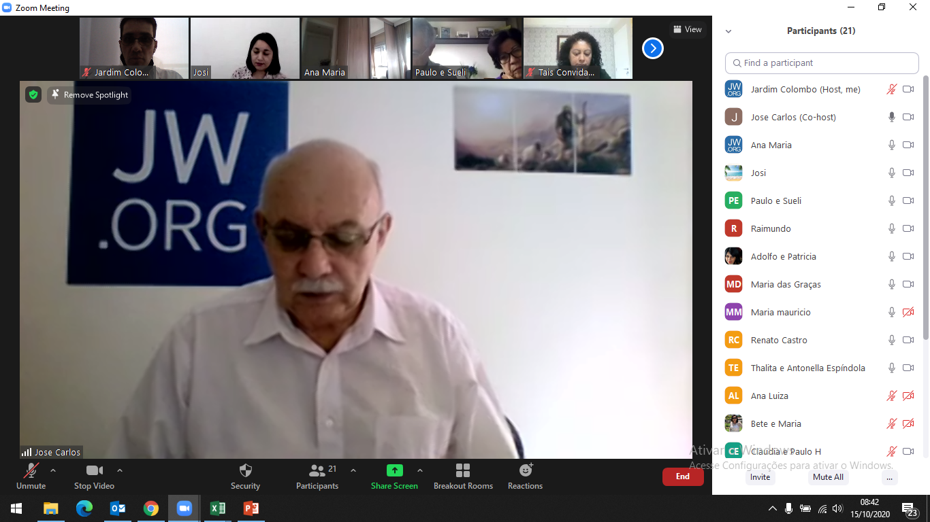
3º PASSO – PARA REMOVER CLICAR EM ‘REMOVE SPOTLIGHT’. NÃO PRECISA DESTACAR O IRMÃO QUE
FAZ A ORAÇÃO

Slide 6
FIM

